Slide 1
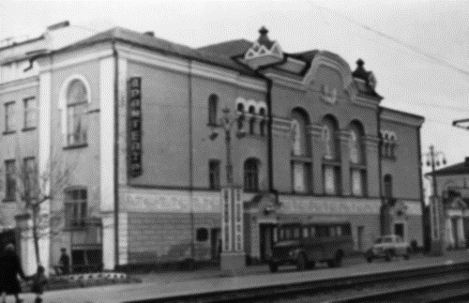
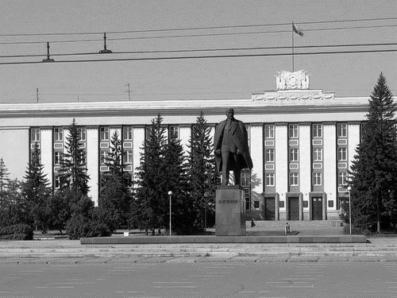
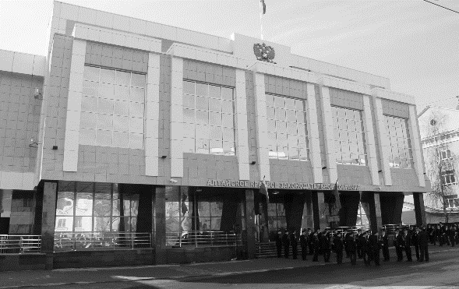
85 лет представительной власти Алтайского края парламентский урок

Slide 2
ЭТАПЫ РАЗВИТИЯ ПРЕДСТАВИТЕЛЬНОЙ ВЛАСТИ АЛТАЙСКОГО КРАЯ
декабрь 1939 года
выборы депутатов Алтайского краевого Совета депутатов трудящихся (первый созыв)
март 1994 года
выборы депутатов
Алтайского краевого
Законодательного Собрания (первый созыв)

Slide 3
Единая система публичной власти в Российской Федерации (п.3 ст.132 Конституции РФ в ред. 2020 года)
Система государственной власти в Российской Федерации (ст. 10, 11 Конституции РФ)
ПРЕЗИДЕНТ РФ является главой государства не входит непосредственно ни в одну из ветвей власти
ЗАКОНОДАТЕЛЬНАЯ
ИСПОЛНИТЕЛЬНАЯ
СУДЕБНАЯ
МЕСТНОЕ САМОУПРАВЛЕНИЕ (ст. 12 Конституции РФ)
Органы местного самоуправления не входят в систему органов государственной власти РФ
в субъектах Российской Федерации государственную власть осуществляют образуемые ими органы государственной власти
осуществляют взаимодействие для наиболее эффективного решения задач в интересах населения, проживающего на соответствующей территории

Slide 4
Система органов государственной власти Алтайского края
ЗАКОНОДАТЕЛЬНАЯ
Алтайское краевое Законодательное Собрание
ИСПОЛНИТЕЛЬНАЯ
Губернатор Алтайского края, высшее должностное лицо Алтайского края
Правительство Алтайского края
иные органы исполнительной власти Алтайского края (Администрация Губернатора и Правительства Алтайского края; министерства; управления; инспекции)
СУДЕБНАЯ
мировые судьи Алтайского края
ГОСУДАРСТВЕННЫЕ ОРГАНЫ АЛТАЙСКОГО КРАЯ
Избирательная комиссия Алтайского края
Счетная палата Алтайского края
Уполномоченный по правам человека в Алтайском крае
Уполномоченный по защите прав предпринимателей в Алтайском крае
Уполномоченный по правам ребенка в Алтайском крае

Slide 5
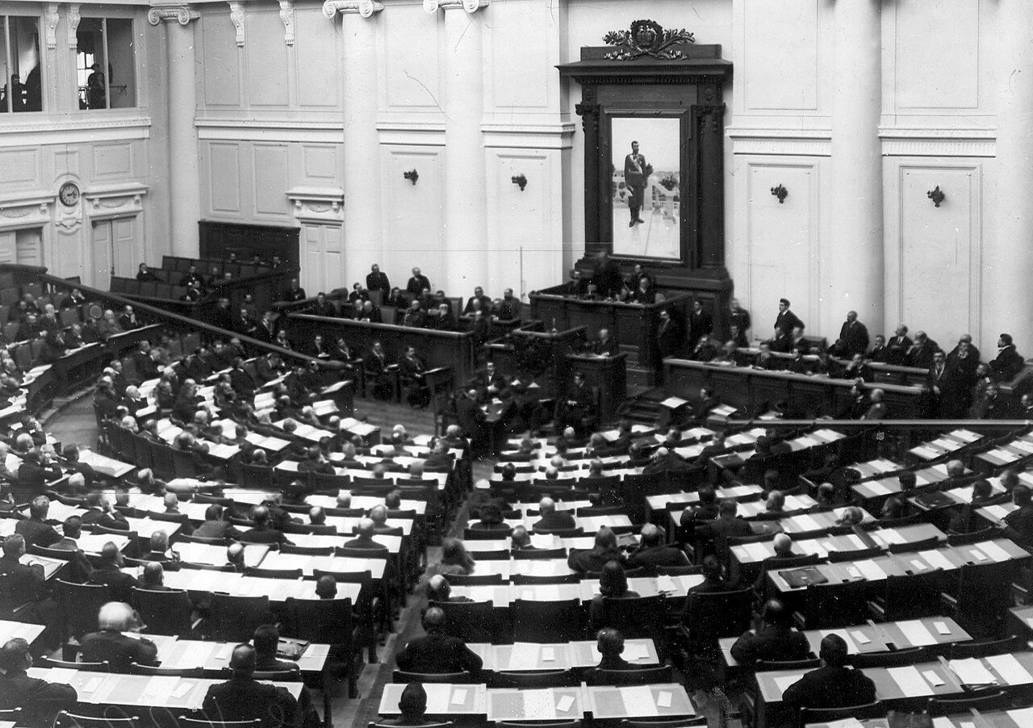
27 апреля 1906 года
начало работы Государственной Думы Российской Империи
27 апреля
День российского парламентаризма
8 членов Государственной Думы в 1906 -1917 гг. были жителями территории нынешнего Алтайского края

Slide 6
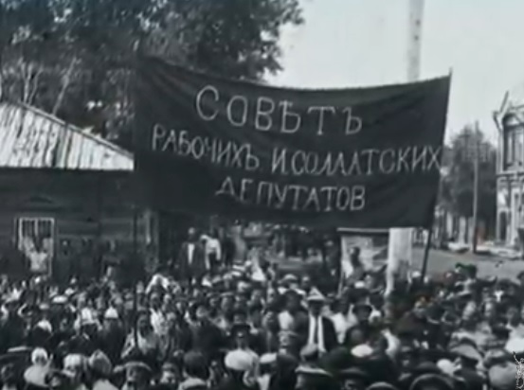
Становление системы Советов
1917 год
1918 год
1925 год
формируются губернские органы советской власти на Алтае
Алтайская губерния входит в состав Сибирского края
в России возникает новый тип представительных органов – Советы рабочих, крестьянских, солдатских депутатов

Slide 7
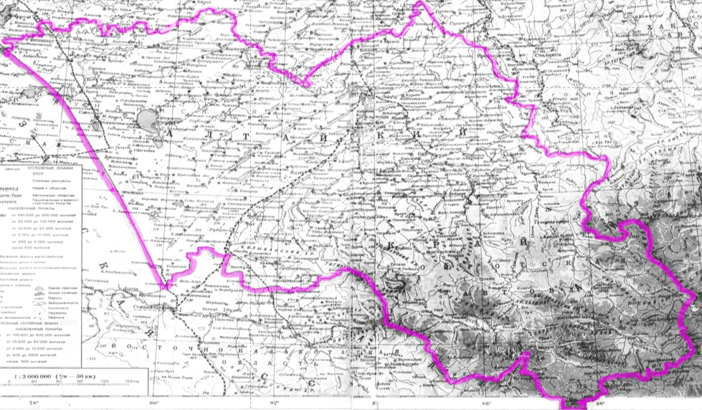
Установленная численность депутатов в созывах
Алтайский краевой Совет депутатов трудящихся (первый созыв)
дата проведения выборов 24 декабря 1939 г.
проголосовало: 1 млн. 243 тыс. человек 99,6 % избирателей
работа избирательных участков:
с 6:00 до 24:00
Первый созыв
1940 - 1947 гг.
последняя – 15-я – 10-11 марта 1947 г.
первая сессия – 7-8 января 1940 г.
Алтайский край в первоначальных границах (образован 28.09.1937 г. )

Slide 8
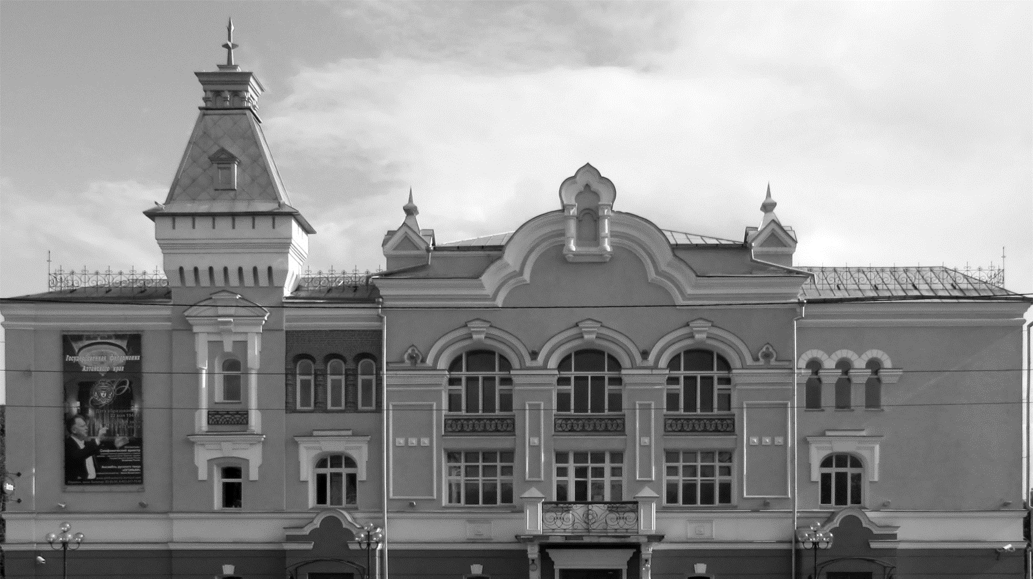
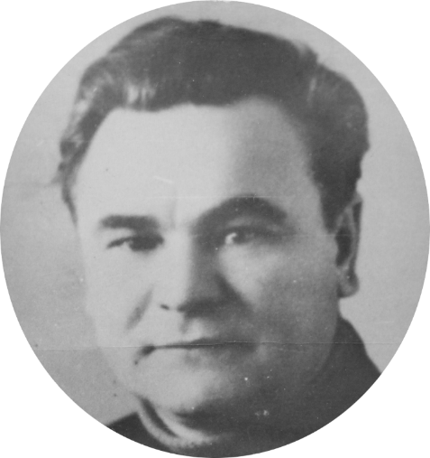
Смердов Николай Андрианович
Председатель исполнительного комитета Алтайского краевого Совета депутатов трудящихся (январь 1940 – январь 1943 гг.)
Первая сессия нового представительного органа прошла 7-8 января 1940 года в краевом театре Драмы
(сейчас здание филармонии)

Slide 9
Алтайский краевой Совет депутатов трудящихся (первый созыв)
Постоянно действующие комиссии
местной промышленности
бюджетно- финансовая
сельскохозяйственная
по здравоохранению
по школам
самый молодой депутат – 18 лет,
старше 50 лет – 3 депутата

Slide 10
Алтайский краевой Совет депутатов трудящихся (первый созыв, первая сессия)

Slide 11
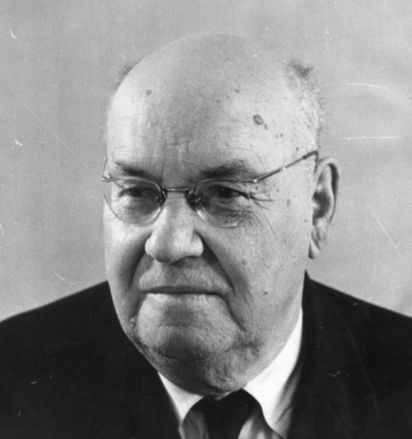
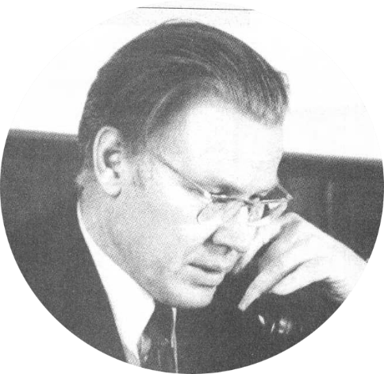
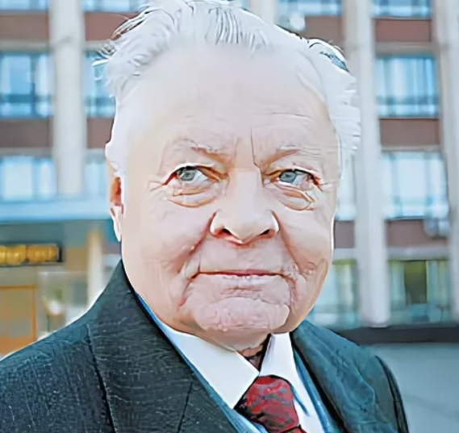
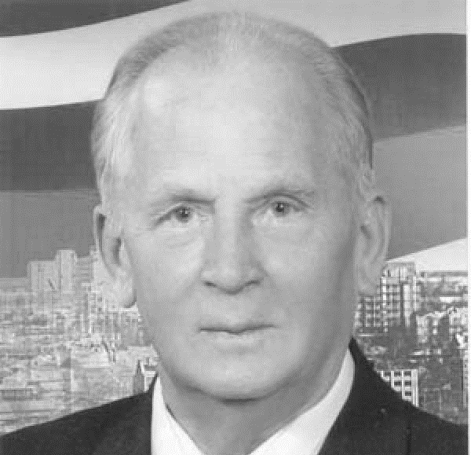
Известные люди Алтая, многократно избравшиеся депутатами краевого Совета
Михаил Афанасьевич Лисавенко
Илья Яковлевич Шумаков
Василий Иванович Неверов
Фридрих Фридрихович Шнайдер
Василий Григорьевич Радченко
Анатолий Иванович Мельников

Slide 12
Этапы развития представительной власти Алтайского края
85-летие представительной власти Алтайского края 1939-2024 гг.
1993 год – принятие Конституции РФ, закрепившей наличие регионального законодательства
1937 год – образование Алтайского края
1939 год – выборы в представительный орган Алтайского края Алтайский краевой Совет депутатов трудящихся
1990 год – первые альтернативные выборы депутатов Алтайского краевого Совета народных депутатов 21-го созыва
1994 год – выборы депутатов Алтайского краевого Законодательного Собрания (I созыв)
2021 год – выборы депутатов АКЗС VIII созыва

Slide 13
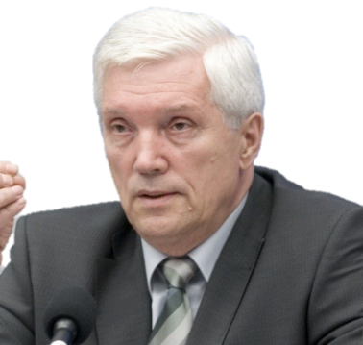
Первые альтернативные выборы в представительный орган края
Принятие Конституции РФ
4 марта 1990 года
12 декабря 1993 года
265 мандатов
Алтайский краевой Совет народных депутатов 21-го созыва (1990-1994 гг.)
760 кандидатов
80,2%
Явка на выборы
Участвовало в выборах 1477 тыс.чел.
Кулешов Алексей Антонович – председатель Алтайского краевого Совета народных депутатов 21-го созыва (1990-1991 гг.)
Суриков Александр Александрович – председатель Алтайского краевого Совета народных депутатов
21-го созыва (1991-1994 гг.)

Slide 14
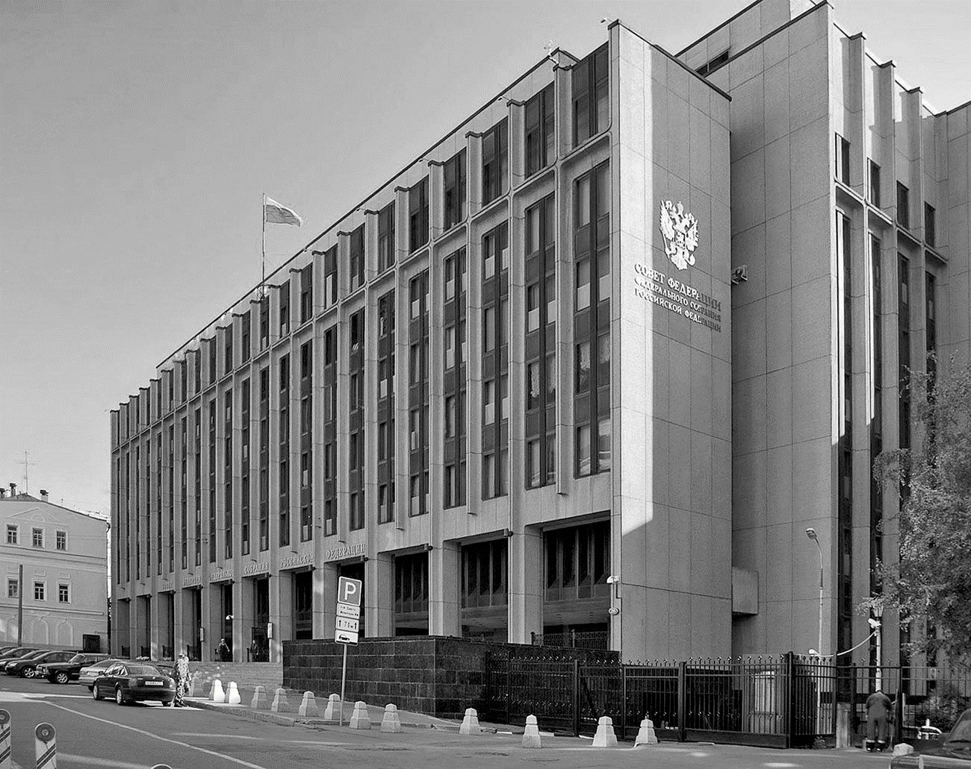
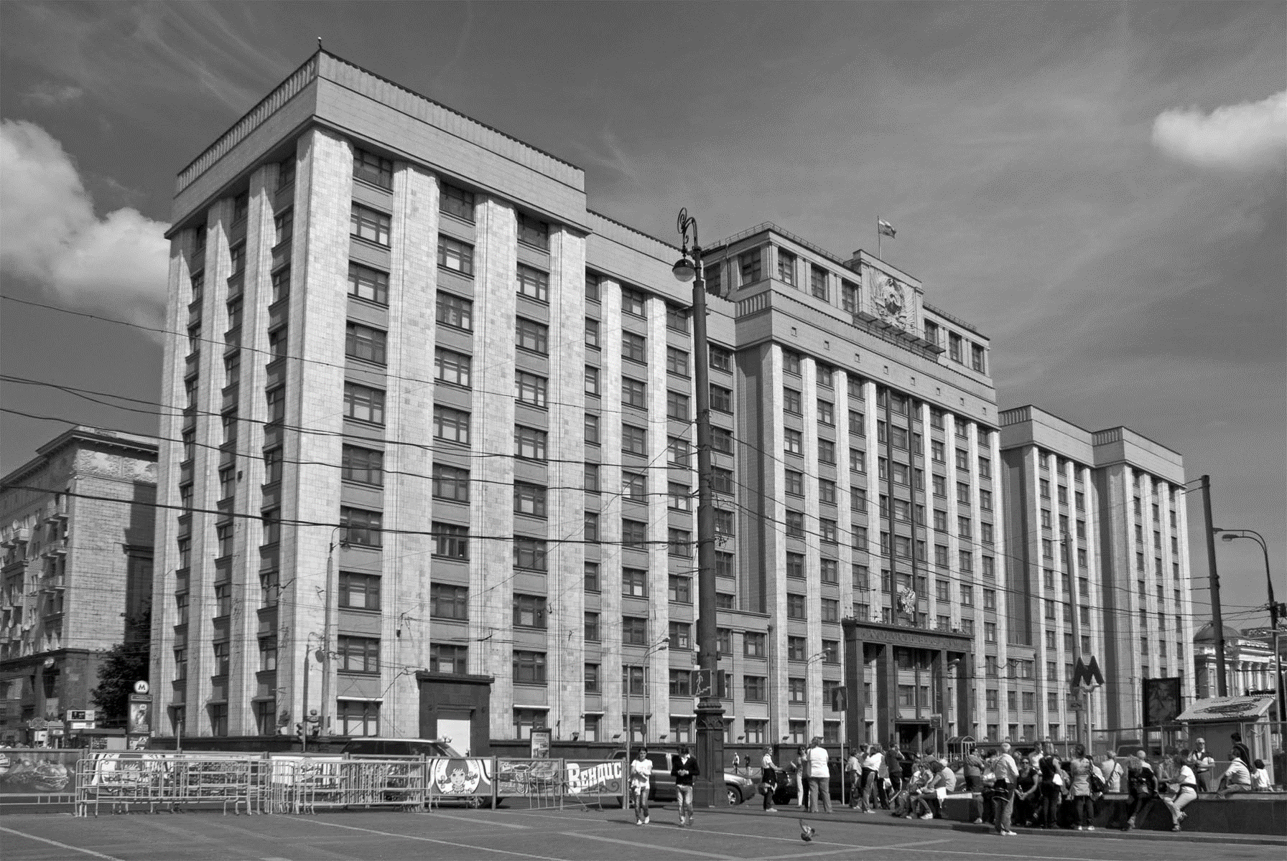
Законодательные органы Российской Федерации
Федеральное Собрание Российской Федерации
89 Законодательных (представительных) органов государственной власти субъектов РФ
СОВЕТ ФЕДЕРАЦИИ (178 СЕНАТОРОВ)
ГОСУДАРСТВЕННАЯ ДУМА (450 ДЕПУТАТОВ)
АЛТАЙСКОЕ КРАЕВОЕ ЗАКОНОДАТЕЛЬНОЕ СОБРАНИЕ
(68 ДЕПУТАТОВ)
по 2 представителя от субъекта РФ (по одному от представительного и исполнительного органов государственной власти)
у Президента есть право лично назначить 30 сенаторов
225 депутатов избираются по одномандатным избирательным округам, образуемым на основе единой нормы представительства, но не менее одного округа в субъекте РФ (мажоритарная система)
225 депутатов избираются по федеральному избирательному округу пропорционально числу голосов, поданных за федеральные списки, выдвинутые избирательными объединениями и блоками (пропорциональная система).

Slide 15
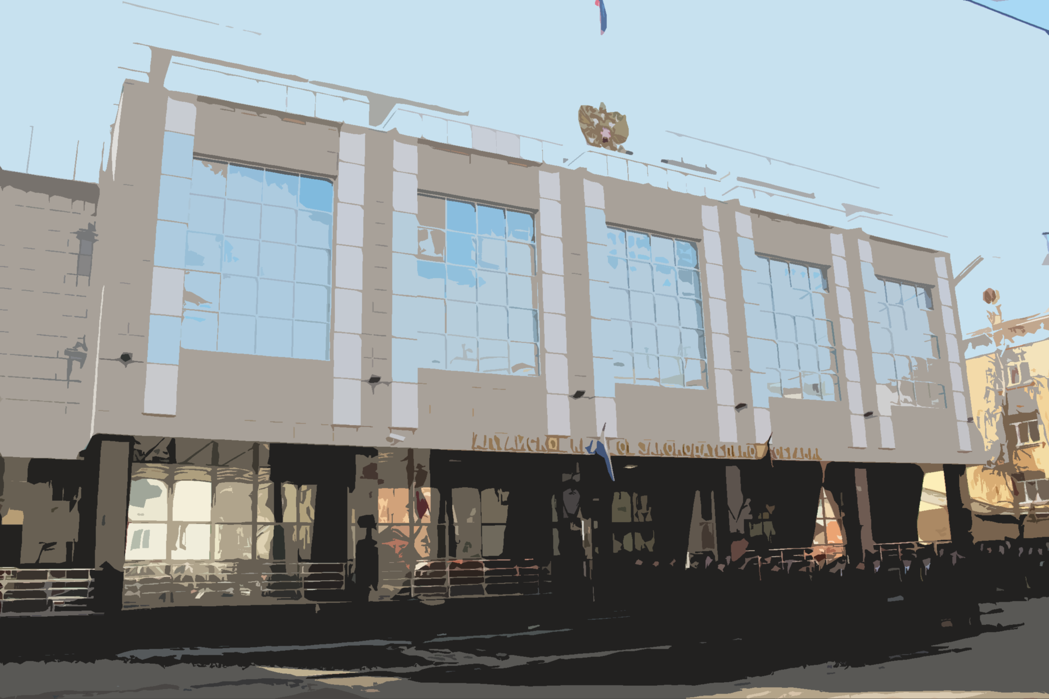
Алтайское краевое Законодательное Собрание
постоянно действующий представительный и единственный законодательный орган государственной власти Алтайского края
п.1 ст. 67 Устава (Основного Закона) Алтайского края

Slide 16
Законодательный орган Алтайского края с 1994 года
Депутаты
50
50
Срок полномочий, лет
2
4
Постоянные комитеты
4
Постоянные депутатские объединения - группы
68
68
68
4
4
4
5
1
4
5
7
5
7
7
1
1
2
4
-
1
3
4
Постоянные депутатские объединения - фракции
Номер созыва
I
II
III
IV
V
VI
50
0
VII
VIII
9
5
по одномандатным округам
по одномандатным округам и партийным спискам

Slide 17
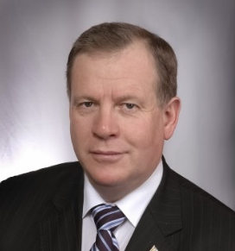
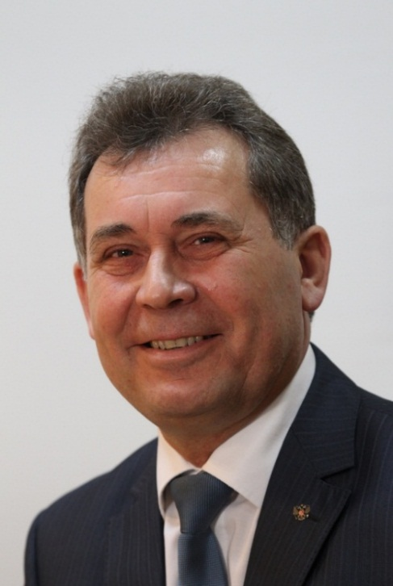
Суриков Александр Александрович
II
III
IV
V
VI
VII
VIII
I
Председатели законодательного органа Алтайского края
1-й созыв (август 1991 - март 1994 гг.) 2-й созыв (март 1994 - декабрь 1996 гг.)
Назарчук Александр Григорьевич
2-й созыв (декабрь 1996 - апрель 2000 гг.) 3, 4-й созывы (апрель 2000 – март 2008 гг.)
Лоор Иван Иванович
5, 6-й созывы (март 2008 – сентябрь 2016 гг.)
Романенко Александр Алексеевич
7, 8-й созывы (октябрь 2016 гг. по настоящее время)

Slide 18
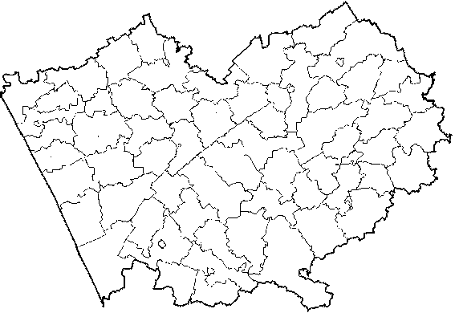
Депутаты Алтайского краевого Законодательного Собрания VIII созыва
ИЗБРАЛИ
председателя Законодательного Собрания,
2 заместителей председателя Законодательного Собрания*
СОСТОЯТ
в 5 постоянных депутатских объединениях - фракциях
СОЗДАЛИ
ОБРАЗОВАЛИ
9 постоянных комитетов
мандатную комиссию
советы
Алтайское краевое Законодательное Собрание VIII созыва
дата проведения выборов 19 сентября 2021 года
7 октября 2021 года
первая организационная сессия
68 депутатов
34 депутата
избраны по партийным спискам (общекраевая часть и территориальные группы)
34 депутата
*заместитель председателя Алтайского краевого Законодательного Собрания – председатель комитета по правовой политике и местному самоуправлению
избраны по одномандатным округам
Срок полномочий: 5 лет

Slide 19
Депутаты Алтайского краевого Законодательного Собрания VIII созыва*
депутатов
51 год
средний возраст
на 1 января 2024 года
68 депутатов
мужчины
52
женщины
16
депутат
Депутатский опыт
30 АКЗС VII созыва и предыдущих периодов
9 представительного органа муниципального образования Алтайского края
1 Государственной Думы ФС РФ
Образовательный уровень (на момент избрания)
* по состоянию на 1 декабря 2023 года

Slide 20
Комитеты Алтайского краевого Законодательного Собрания VIII созыва*
по правовой политике и местному самоуправлению
по бюджетной, налоговой,
экономической политике
и имущественным
отношениям
по промышленности, предпринимательству и туризму
11 депутатов
Заместитель председателя АКЗС –
председатель комитета Голобородько Денис Александрович
13 депутатов
Председатель
Локтев Александр Сергеевич
11 депутатов
Председатель Семёнов Владимир Владиславович
по строительству,
жилищно-коммунальному
хозяйству, транспорту и связи
по аграрной политике, природопользованию и экологии
по здравоохранению
10 депутатов
Председатель
Панарин Игорь Ильич
11 депутатов
Председатель Лещенко Владимир Алексеевич
11 депутатов
Председатель Серов Сергей Николаевич
по социальной защите и занятости населения
по спорту, культуре и молодежной политике
по образованию и науке
7 депутатов
Председатель Молотов Александр Владимирович
11 депутатов
Председатель
Солнцева Ирина Валентиновна
5 депутатов
Председатель Ильюченко Татьяна Викторовна
*25 депутатов являются членами нескольких комитетов одновременно

Slide 21
Постоянные депутатские объединения – фракции Алтайского краевого Законодательного Собрания VIII созыва
18 депутатов
4 депутата
9 по одномандатным округам
9 по партийным спискам
4 по партийным спискам
Руководитель Семёнов Владимир Владиславович
Руководитель
Кривов Андрей Юрьевич
33 депутата
5 депутатов
4 депутата
21 по одномандатным округам
12 по партийным спискам
5 по партийным спискам
4 по партийным спискам
Руководитель Молотов Александр Владимирович
Руководитель Матасов Сергей Владимирович
Руководитель
Приб Сергей Николаевич
*3 депутата одномандатника не состоят ни в одном депутатском объединении на 1 января 2024 года

Slide 22
Количество законов Алтайского края, принятых в 1994–2023 годах по созывам*
принято 3135 законов Алтайского края
* по состоянию на 1 января 2024 года

Slide 23
Устав (Основной Закон) Алтайского края от 5 июня 1995 года № 3-ЗС
Наиболее значимые законы, принятые Алтайским краевым Законодательным Собранием
обладает высшей юридической силой по отношению к другим правовым актам, принимаемым в Алтайском крае
имеет прямое действие и применяется на всей территории Алтайского края
законы и иные правовые акты, принимаемые в Алтайском крае, не могут противоречить Уставу (Основному Закону) Алтайского края
состоит из 14 глав и 107 статей

Slide 24
Наиболее значимые законы, принятые Алтайским краевым Законодательным Собранием
Закон Алтайского края от 05.03.2021 № 19-ЗС «О Молодежном Парламенте Алтайского края»
Формируется:
из представителей молодежных представительных органов, созданных на общественных началах, в муниципальных районах и городских округах, в возрасте от 14 до 35 лет
на конкурсной основе входят 15 членов, в том числе не менее одного представителя от политической партии, образовавшей в Алтайском краевом Законодательном Собрании постоянное депутатское объединение - фракцию.
Учрежден в 2002 году

Slide 25
Наиболее значимые законы, принятые Алтайским краевым Законодательным Собранием
Закон Алтайского края от 30.06.2022 № 45-ЗС «О регулировании отдельных отношений в сфере обеспечения кадрами медицинских организаций государственной системы здравоохранения Алтайского края»
Общий объем финансирования предусмотренных законом мероприятий в 2024 году - 170,5 млн руб.
Меры по привлечению кадров
Меры по закреплению кадров
1. Ежемесячные выплаты молодым специалистам, количество получателей: 442 человек:
216 участковых терапевта
66 участковых педиатра
160 фельдшеров
2. Компенсация расходов на профпереподготовку
1. Ежемесячные выплаты наставникам, количество получателей: 685 чел.
411 врачей
271 средний медработник
2. Ежемесячные выплаты врачам межрайонных центров

Slide 26
Наиболее значимые законы, принятые Алтайским краевым Законодательным Собранием
Не допускается нахождение несовершеннолетних:
1) в общественных местах, нахождение в которых может причинить вред здоровью детей, их физическому, интеллектуальному, психическому, духовному и нравственному развитию (игорные заведения; пивные бары; кальянные; расселенные дома; чердаки, подвалы, крыши зданий и др.)
2) в общественных местах в ночное время без сопровождения родителей, лиц, их заменяющих, или лиц, осуществляющих мероприятия с участием детей: а) в возрасте до шестнадцати лет - с 22 часов до 6 часов местного времени;
б) в возрасте от шестнадцати до восемнадцати лет - с 23 часов до 6 часов местного времени
3) на водных объектах без сопровождения лиц, достигших возраста восемнадцати лет.
Закон Алтайского края от 07.12.2009 № 99-ЗС «Об ограничении пребывания несовершеннолетних в общественных местах на территории Алтайского края»

Slide 27
Наиболее значимые законы, принятые Алтайским краевым Законодательным Собранием
Закон Алтайского края от 05.03.2021 г. № 17-ЗС «О статусе педагогического работника в Алтайском крае»
Алтайский край является одним из двух регионов России, где принят такой закон
Установлены меры поощрения и поддержки педагогов
Учрежден День народного просветителя в Алтайском крае (23 апреля, день рождения Степана Павловича Титова)
Введена клятва педагогического работника и нагрудный знак для впервые поступающих на работу педагогов
Учрежден "Знак отличия "Почетный педагогический работник Алтайского края"
Закреплено право педагогов на защиту чести и достоинства

Slide 28
Наиболее значимые законы, принятые Алтайским краевым Законодательным Собранием
Ежемесячные денежные выплаты в Алтайском крае для «региональных льготников»:
Ветераны труда Алтайского края – 820 рублей (229 тыс. человек);
Труженики тыла – 790 рублей (210 человек);
Реабилитированные лица – 790 рублей (9,3 тыс. человек);
Отдельные категории сельских специалистов – до 1200 рублей (16,2 тыс. человек);
Педагогические работники, проживающие в сельской местности – 2800 рублей (30,6 тыс. человек).
11 денежных выплат для многодетных семей, установленных краевым законодательством (32,4 тысячи многодетных семей, в них воспитывается более 108 тысяч детей)
Закон Алтайского края от 15.04.2005 № 24-ЗС «О присвоении звания «Ветеран труда Алтайского края»
Закон Алтайского края от 03.12.2004 № 61-ЗС «О мерах социальной поддержки отдельных категорий ветеранов»
Закон Алтайского края от 31.12.2004 № 77-ЗС «О мерах социальной поддержки отдельных категорий граждан, работающих и проживающих в сельской местности»
Закон Алтайского края от 31.08.2011 № 100-ЗС «О материнском (семейном) капитале в Алтайском крае»
Закон Алтайского края от 29.12.2006 № 148-ЗС «О дополнительных мерах социальной поддержки многодетных семей в Алтайском крае»

Slide 29
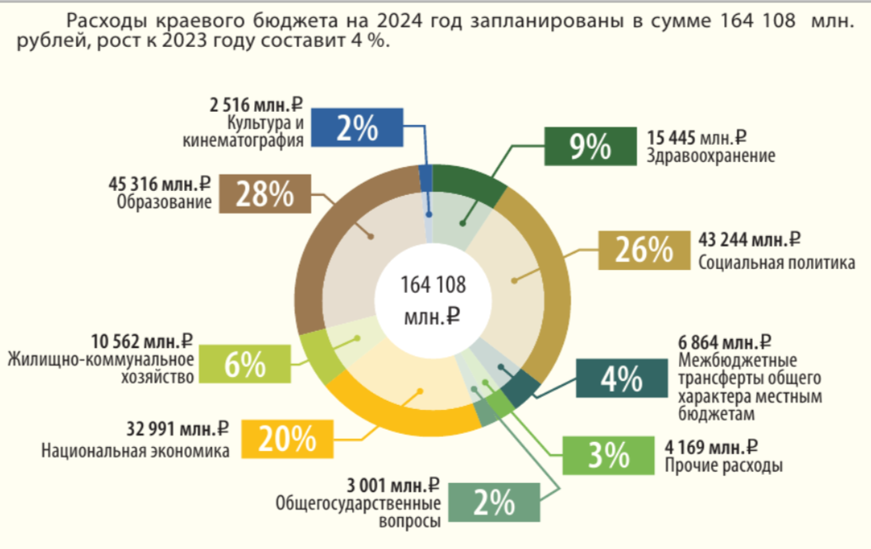
Наиболее значимые законы, принятые Алтайским краевым Законодательным Собранием
Закон Алтайского края от 05.12.2023 № 95-ЗС «О краевом бюджете на 2024 год и на плановый период 2025 и 2026 годов»

Slide 30
Приоритетные направления деятельности Алтайского краевого Законодательного Собрания
законотворческая
контрольная
взаимодействие с
работа с избирателями
Федеральным Собранием РФ
Губернатором, Правительством и органами исполнительной власти Алтайского края
органами местного самоуправления
общественными образованиями
Молодёжным Парламентом Алтайского края
законодательными органами субъектов РФ

Slide 31
Алтайское краевое Законодательное Собрание в системе органов публичной власти
Избирательная комиссия Алтайского края
Граждане (население) края
назначает половину членов
образует и
устанавливает штатную численность
Счетная палата Алтайского края
выбирают
Уполномоченный по правам человека в Алтайском крае
назначает должностных лиц
заслушивает ежегодные отчеты Губернатора Алтайского края о результатах деятельности Правительства Алтайского края
назначение и освобождение
Алтайское краевое Законодательное Собрание
Правительство Алтайского края
Органы исполнительной власти Алтайского края
определяет структуру
Уполномоченный по правам ребенка в Алтайском крае
Губернатор Алтайского края
назначение и освобождение
формирует
Уполномоченный по защите прав предпринимателей в Алтайском крае
назначение и освобождение
дает согласие на назначение на должность руководителя органа исполнительной власти Алтайского края в сфере экономического развития, руководителя органа исполнительной власти Алтайского края в сфере финансов
Мировые судьи Алтайского края
заслушивает информацию о деятельности
назначает
Сенатор Российской Федерации – представитель от Алтайского краевого Законодательного Собрания
Территориальные органы федеральных органов исполнительной власти в Алтайском крае
наделяет полномочиями
дает согласие на назначение руководителей государственных унитарных предприятий
15 членов Общественной палаты
утверждает
досрочно прекращает полномочия
Представительный орган муниципального образования
согласовывает назначение: главного редактора газеты "Алтайская правда»

Slide 32
КТО МОЖЕТ ГОЛОСОВАТЬ
Граждане Российской Федерации
достигшие на день голосования возраста 18 лет
ГДЕ МОЖНО ПРОГОЛОСОВАТЬ
Избирательный участок
Дистанционное электронное голосование
Надомное голосование
ГДЕ МОЙ ИЗБИРАТЕЛЬНЫЙ УЧАСТОК
Быстро и удобно проверьте свои данные с помощью цифровых сервисов ЦИК России
http://cikrf.ru/digital-services/ naydi-svoy-izbiratelnyy-uchastok/

Slide 33
Официальные страницы Алтайского краевого Законодательного Собрания в социальных сетях
«ВКонтакте»
https://vk.com/akzs_ru
Телеграм-канал
https://t.me/akzs22
«Одноклассники»
https://ok.ru/group/54763148804333

Slide 34
Подготовлено аналитическим отделом информационно-аналитического управления аппарата Алтайского краевого Законодательного Собрания
85 лет представительной власти Алтайского края парламентский урок

